Slide 1

Patricia Álvarez Zazueta
Materia: Controlar la Comunicación
Bloque I

Slide 2
Tema I. INTEGRA EXPEDIENTES DE MANERA FÍSICA Y/O ELECTRÓNICA DE
ACUERDO CON LINEAMIENTOS DE LA EMPRESA.
4.1 Importancia y métodos para el manejo de documentos
4. INTEGRA EXPEDIENTES DE MANERA FÍSICA Y/O ELECTRÓNICA DE
ACUERDO CON LINEAMIENTOS DE LA EMPRESA.
4.1 Importancia y métodos para el manejo de documentos.
4.1.1 ¿Por qué es importante conservar determinadas comunicaciones escritas?
4.1.2. Medio de prueba legal.
4.1.3. Proceso administrativo de la oficina.
4.1.4. Ciclo de vida de un documento comercial.
4.1.5. Importancia del proceso de archivar.
4.1.6. Conceptos básicos para archivar.
4.2. Equipo y materiales.
4.2.1. Archivadores de correspondencia.
4.2.2. Capacidad de las gavetas.
4.2.3. Títulos para la gaveta de un archivador.
4.2.4. Gabinetes especiales para un archivo.
4.2.5. Guías.
4.2.6. Títulos o encabezados de las guías.

Slide 3
Justificación
Al finalizar el tema, los alumnos identificarán los diferentes métodos y técnicas para llevar a cabo el resguardo de los documentos que se generen en su área de trabajo, tanto en papel como electrónicamente

Slide 4
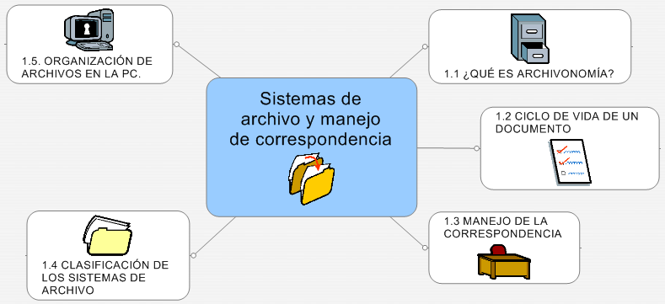

Slide 5
¿ Que es Archivonomia?
Según el diccionario de la lengua española, la palabra archivonomía de acuerdo con su etimología proviene de la raíz latina archivum, disciplina que estudia los archivos en todos los aspectos.
Algunas veces, el archivar queda delegado a un segundo término, o sencillamente, los documentos se acumulan en el escritorio durante semanas, esto ocasiona grandes problemas, ya que cuando el jefe solicita un expediente a la secretaria, ella no lo tiene al día y trata de localizar el o los documentos en la carpeta donde guarda temporalmente los documentos en espera de ser archivados, por lo que el objetivo secretarial no se cumplirá.
http://www.youtube.com/watch?v=5SnpSGopgGI

Slide 6
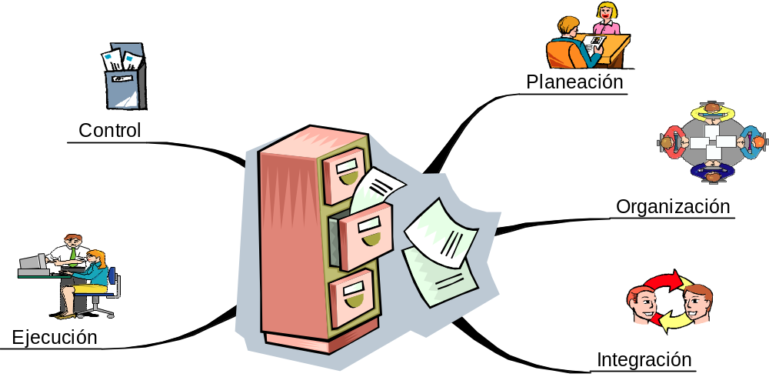
1.1.1. LA ADMINISTRACIÓN DE LOS DOCUMENTOS

Slide 7
1.1.2. CONCEPTOS, EQUIPO Y MOBILIARIO

Slide 14
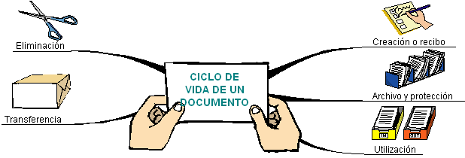
1.2. CICLO DE VIDA DE UN DOCUMENTO

Slide 15
1.3. MANEJO DE LA CORRESPONDENCIA
Correspondencia es cualquier comunicación escrita. Ésta puede ser clasificada de acuerdo con su fuente en: recibida, enviada o interna.
Correspondencia recibida como su nombre lo indica es la recibida de organizaciones externas, como cartas, oficios, telegramas, solicitudes e informes.
Correspondencia enviada es aquella que se remite a individuos o a organizaciones externas; se acostumbra retener para los archivos por lo menos una fotocopia del original.
Correspondencia interna (interdepartamental), incluye aquella correspondencia entre departamentos de la misma organización, como: memoranda, informes, circulares, avisos.

Slide 16
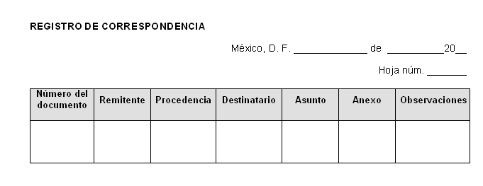
1.3.2. RECEPCIÓN DE LA CORRESPONDENCIA

Slide 17
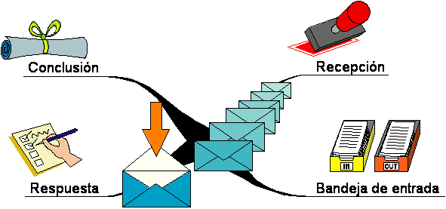
1.3.3. TRAYECTORIA DE UNA CARTA

Slide 18
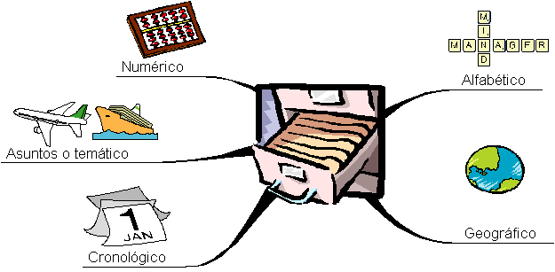
1.4. CLASIFICACIÓN DE LOS SISTEMAS DE ARCHIVO

Slide 19
1.4.1. SISTEMA ALFABÉTICO
Conocer adecuadamente el alfabeto.
Considerar que para el archivo no existen letras dobles (ch, ll, rr), éstas siempre se tomarán como consonantes sencillas seguidas de otra.
Conocer y aplicar las reglas de clasificación.

Slide 20
Reglas de clasificación
1. El nombre completo de una persona consta de nombre (s) y apellidos paterno y materno. Al archivar un documento relacionado con una persona, se toma en cuenta lo siguiente:
Primero se anota el apellido paterno, luego el materno y por último el nombre (s), antecedido de una coma.

Slide 30
1.4.2. SISTEMA GEOGRÁFICO

Slide 35
1.4.3. SISTEMA CRONOLÓGICO

Slide 36
1.4.4. SISTEMA POR ASUNTOS O TEMÁTICO
Para archivar los documentos en forma lógica, se debe considerar la secuencia alfabética o la sucesión numérica. Por lo tanto, hay dos métodos para archivar:
a. Alfabético temático. No representa dificultad para archivar y se emplean las respectivas guías alfabéticas.
b. Numérico temático. Este método es práctico porque se auxilia de guías numéricas consecutivas. Algunas veces, un expediente se solicita por el asunto y no por su número, por lo tanto es necesario elaborar las respectivas cédulas de catalogación numérica.

Slide 37
Ejemplo:
La compañía Luva S.A., utiliza el sistema temático para archivar sus expedientes de acuerdo con el departamento al que van dirigidos.
Departamento de ventas: trámites, clientes, reclamaciones y almacén.
Departamento de crédito y cobranzas: proveedores y reclamaciones.
Recursos humanos: nombramientos, capacitación, solicitudes y altas.
Departamento de compras: proveedores y reclamaciones.

Slide 38
1.4.5. SISTEMA NUMÉRICO
La denominación de este sistema es porque se destina, en orden progresivo, un número para cada expediente. Este número puede ser asignado por la secretaria o estar marcado en el documento, como el número de folio de una factura pedido, cotización, póliza, etcétera. Al archivar, se utilizan guías para separar los expedientes.

Slide 39
1.4.6. RECOMENDACIONES GENERALES
Control de expedientes
Para llevar un control exacto de los expedientes es necesario conocer algunos elementos que nos ayudarán a localizarlos con mayor rapidez y también a decidir su destrucción al término de uso legal.
Para controlar adecuadamente el archivo, es necesario conocer diversas formas para archivar, mismas que ayudarán a la secretaria a elegir bajo qué designación se archivarán los documentos, controlar la entrada y salida de expedientes y determinar cuando un documento ha llegado a su término legal.

Slide 40

Legajos
Es conveniente que los expedientes tengan un determinado grosor, cuando alguno de ellos contenga demasiados documentos es necesario elaborar un legajo, para evitar que se maltraten. El legajo es una de las partes en que se divide un expediente, un ejemplo de ellos son los tomos de una enciclopedia.

Slide 41
Referencia cruzada
Si al codificar la correspondencia, un documento se puede archivar en más de una designación, se elabora una referencia cruzada, se elige el tema de mayor jerarquía para archivarlo y se hace una referencia para el otro asunto, así el documento se localizará en cualquiera de las dos designaciones.

Slide 44
Tarjeta de fuera

Slide 45
Destrucción de documentos
La secretaria debe conocer cuándo concluye la importancia de un documento y transferirlo al archivo muerto o inactivo, para este tipo de archivo, se usan gavetas de cartón. Generalmente, estas cajas se colocan en estantes, cada caja debe contener sus respectivas guías y, por fuera, las etiquetas que indican lo que contiene, por si es necesaria su localización posterior. La transferencia es importante ya que proporciona espacio para expedientes nuevos.

Slide 46
Consejos prácticos para el archivo
Los consejos más prácticos para el archivo son:
  No deje para otro día lo que deba archivar, sino que procure hacerlo diariamente a una hora determinada.
  Use carpetas de colores detrás de las guías.
  Archive siempre detrás de las guías.
  Rotule las carpetas para indicar el asunto que contiene; si está escrito a máquina, protéjalo con cinta o mica.
  No utilice nunca sujetadores (clips).
  Evite la acumulación de expedientes en una gaveta, pues los documentos se maltratan.
  Archive en la última gaveta los expedientes que no se consulten con regularidad.
  Deje espacio especial para los expedientes confidenciales; de preferencia colóquelos en una gaveta cerrada con llave.
  No abra más de una gaveta al mismo tiempo y evite accidentes.

Slide 47
Cédulas de catalogación

Slide 48
